Slide 1
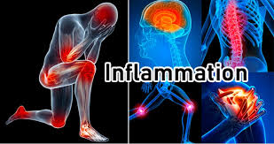
Inflammation

Slide 2
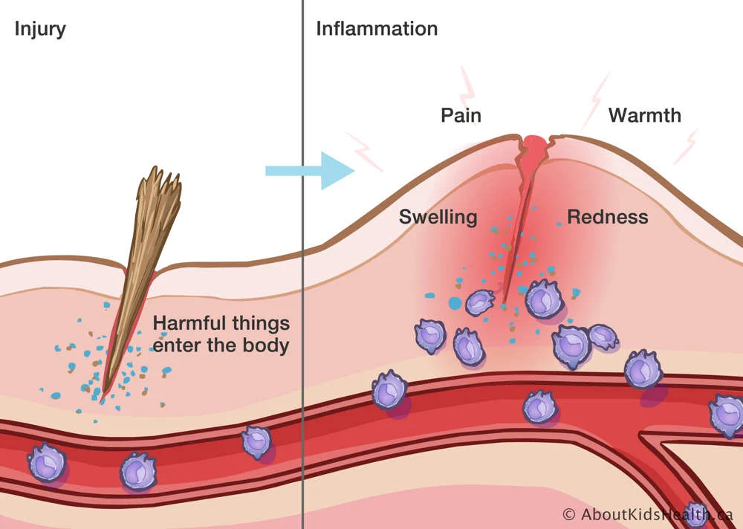
Vad är inflammation
Inflamarer - sätta eld på Värme Rodnad Svullnad Smärta Nedsatt funktion
inflammation är ett svar på ett stimuli som kroppen utsätts för och måste agera i “självförsvar” Inflammation är alltså en del av vårat immunförsvar och något vi behöver för vitala funktioner och hälsa men kan också leda till problem om mängden är ohanterbar

Slide 3
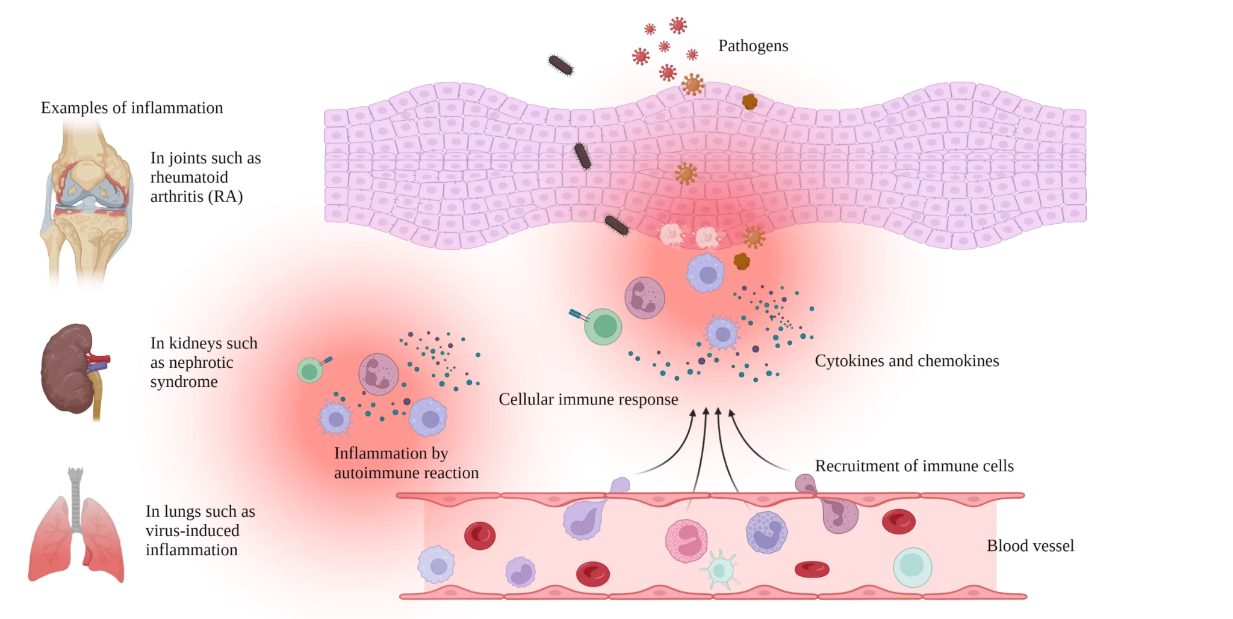
Varför har vi inflammation
Avgränsa området med skada eller initierande faktorer Eliminera skadad vävnad och mikroorganismer Ersätta skadad vävnad genom regeneration eller läkning av bästa kapacitet (ärrvävnad) tex hud regenereras generellt men bindväv blir oftare ärrvävnad Målet är att svara på Stimulin och återställa balansen (homeostas)
-eliminera anledning -rensa ut nekrotiska celler (döda) -starta lagning

Slide 4
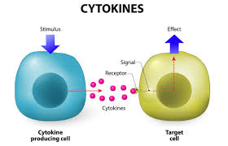
Vad orsakar inflammation
Patogen - virus, bakterie, infektion Toxiner - olika gifter Allergen - pollen, skaldjur, nötter, tottenham Fetma - hög mängd fett orsakar syrebrist i fettvävnaden som i sin tur triggar många processer till låggradig inflammation som leder till kronisk systemisk inflammation. Det leder ofta till insulinresistens och hjärt- och kärlsjukdomar eller i vissa fall cancer. -Emma börjesson PhD i medicinsk biologi på GU
Någon typ av skada/trauma eller träning

Slide 5
Lite om biologi bakom
Granulocyter är ett slags vita blodkroppar som kännetecknas av att de innehåller granula^{[1]} i cytoplasman.
Det finns fyra typer av granulocyter: neutrofila, basofila och eosinofila granulocyter samt mastceller.^{[2]} De neutrofila är den vanligaste sorten (utgör normalt 60–70 % av de vita blodkropparna), som oskadliggör mikroorganismer genom fagocytos, de "äter upp" dem. Basofila granulocyter är mobila alarmceller som cirkulerar runt i blodet. Vid infektion frisläpper de flera inflammatoriska substanser som histamin, interleukiner, leukotriener, prostaglandiner och tromboxaner.
Makrofager är en typ av cell som ingår i det ospecifika immunförsvaret. Ordet betyder "storätare", och makrofager fungerar genom att äta upp främmande celler såsom bakterier, en process som kallas för fagocytos
Lymfocyter är en sorts vita blodkroppar som utgör huvuddelen i det adaptiva
Lymfocyternas uppgift är att skydda kroppen mot bakterier och gifter, vilket B-cellerna gör genom att bilda antikroppar, och att skydda mot cancer och virus, vilket T-cellerna och NK-cellerna gör genom att angripa infekterade celler, och celler som ser onormala ut.
Cytokiner är en grupp proteiner och peptider vars funktion är att bära kemiska signaler. De fäster sig till specifika receptorer på målcellerna och tillverkas enbart när de behövs. De har många olika sorters målceller. Vissa cytokiner bidrar till immunsystemet, och en del andra stimulerar bildandet av röda och vita blodkroppar.^{[1]}

Slide 6
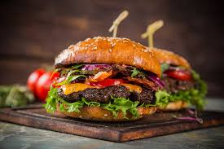
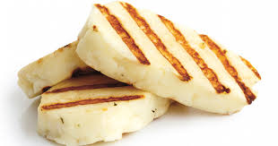
Kost och påverkan på inflammation
Veganer slåss för att deras kost är “anti inflammatorisk” Ketogänget slåss för att deras kost är “anti inflammatorisk” När man tittar på studier så ser man inte någon skillnad på några makrofördelningar när vikten och kcal är matchat
https://pmc.ncbi.nlm.nih.gov/articles/PMC7172033/pdf/nihms-1538755.pdf En studie tittade på en proteinbaserad, kolhydratsbaserad, omättat fett-diet (mediterian dietbas) alla var “hälsosamma”. Vad man brukar säga med låg processad mat, innehöll fullkorn osv. De såg att ALLA oförändrad till exakt samma mängd inflammatoriska markörer. https://pubmed.ncbi.nlm.nih.gov/12949361/ En annan studie jämförde en ketogen diet mot en low fat diet och båda grupper förbättrade faktiskt sitt CRP (inflammation markör).. men vi vet att båda tappade lite vikt och vi vet att tappa vikt ALLTID förbättrar inflammation och hälsomarkörer i stort.
https://pubmed.ncbi.nlm.nih.gov/12949361/ En studie jämförde veganska kost mot animalisk men matchade makros och kcal och kunde inte hitta någon positiv indikation åt någon av grupperna.
https://pubmed.ncbi.nlm.nih.gov/27765690/ ALLT VI ÄTER ALLT VI UTSÄTTER OSS FÖR

Slide 7
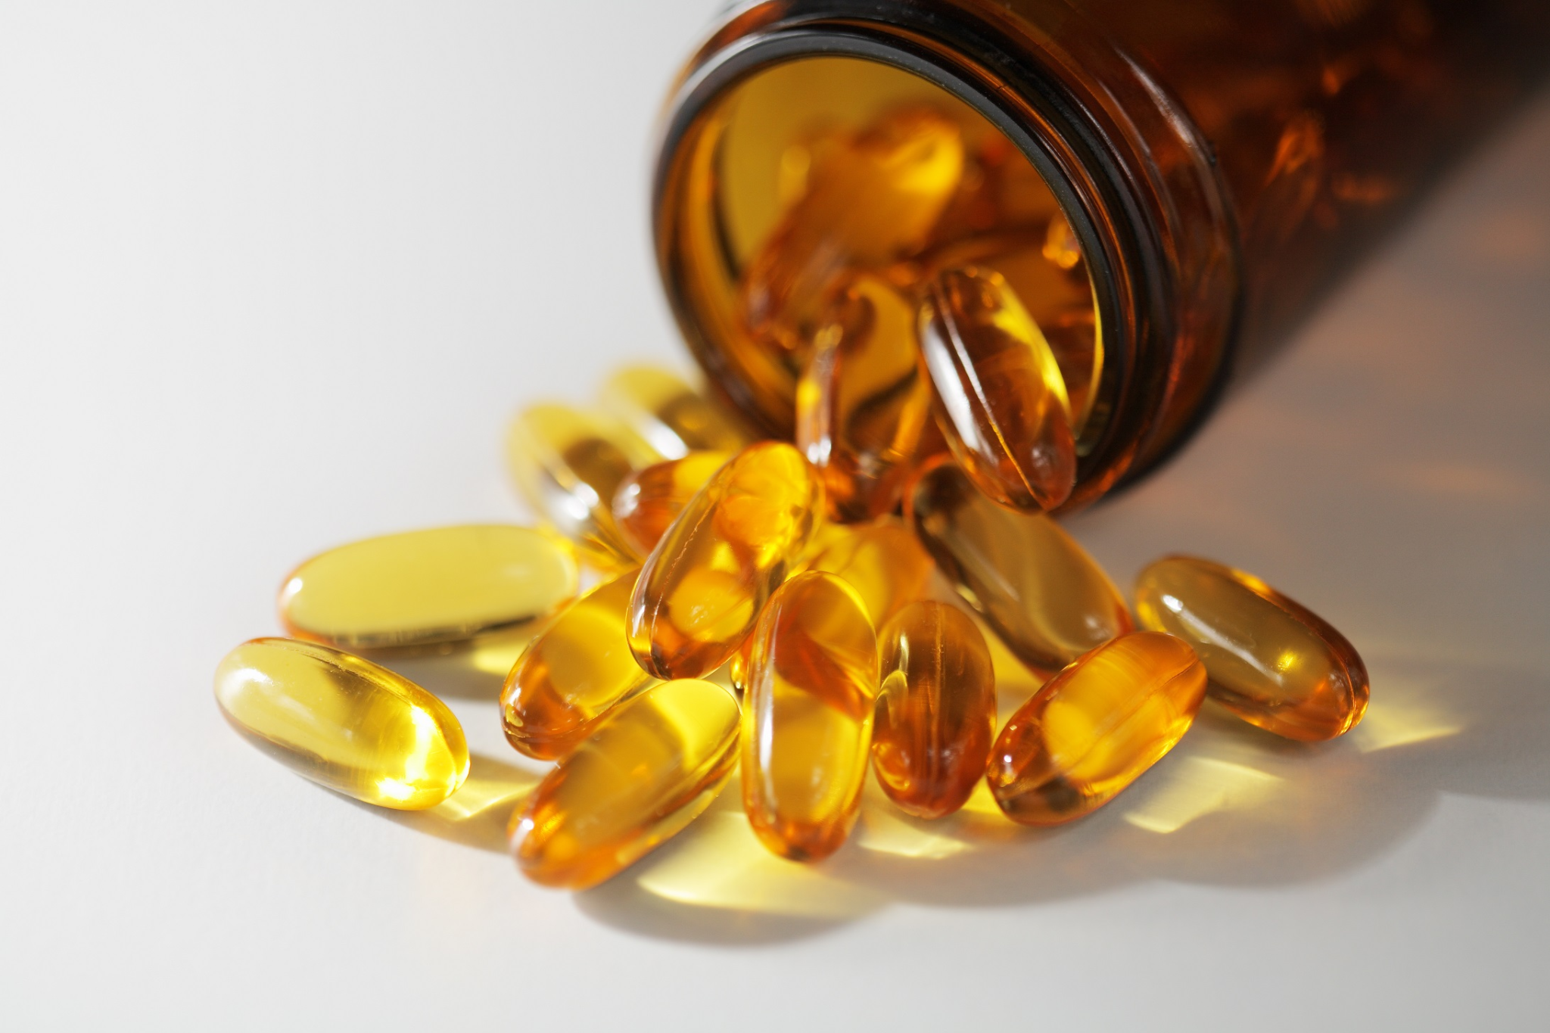
Fettsyror och inflammation
Fleromättade Mättade Omega 3 och omega 6 Det finns lite data på att mättat fett kan hitta lite ökade inflammationsmarkörer och att man kan förbättra dessa när man byter till omättade fettkällor men dessa studier har inte tagit hänsyn till kcal eller vikt och kan därför inte dras för stora slutsatser kring.
Omega-3 är i många studier neutralt eller till och med förbättrande och antiinflammatoriskt! En del av fettsyrorna i omega-6-gruppen är förstadier till eikosanoider som bland annat är involverade i kroppens inflammatoriska processer. Tidigare förknippades därför omega-6-fettsyror med inflammation.
Forskning tyder inte på att omega-6-fett ökar risken för inflammatoriska sjukdomar. I studier där man tittat på människors intag av olika mängder omega 6-fett ser man generellt inget samband mellan intaget av omega-6 och markörer för inflammation inom de nivåer som man brukar äta (Johnson 2012, Su 2017, Poli 2023). Det är fortfarande inte helt klarlagt hur olika fettsyror inom klasserna omega-3 och omega-6 fungerar tillsammans vid inflammation.
Var finns fleromättat fett?
Omega-3-fett finns till exempel i:
fet fisk som lax, makrill, sill och sardiner (innehåller EPA och DHA)
vissa alger (innehåller EPA och DHA)
rapsolja och matfetter gjorda på rapsolja
valnötter.
Omega-6-fett finns till exempel i:
majsolja
solrosolja, sojaolja
sesamfrö och sesamfröolja
rapsolja.

Slide 8
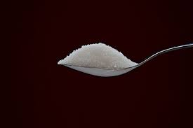
Myter om Inflammation
“SOCKER ORSAKAR INFLAMMATION”- NEJ!!
Personer med hög halt av socker i dieten tenderar till att ha högre markörer av inflammation, inte pga av socker utan för att de konsumerar mer kcal och adderar generellt kroppsfett. Kroppsfett i sig producerar adipocytokines vilket är kopplat direkt till låg gradig långvarig inflammation. doi:10.1002/prca.201100052. PMID 22213627. S2CID 19427071. När man kontrollerar för kcal så ser man absolut inte någon skillnad. https://ajcn.nutrition.org/article/S0002-9165(23)29576-3/fulltext Inflammation är inte en “precurser” till skador, inflammation är en respons på skador. Så att ha ökad mängd SYSTEMISK-inflammation innebär inte att du skadar dig mer

Slide 9
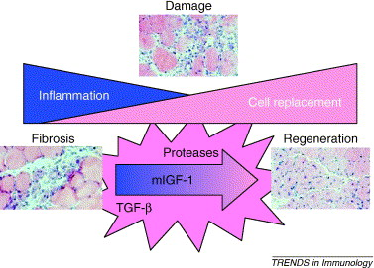
Fysisk aktivitet och Inflammation
1. Mikroskador i muskelceller När muskelfibrer utsätts för högbelastning särkilt en hög sådan uppstår något som vi kallar “Muskelskada”. Små revor och mikroskador i cellmembranet i både sarkoplatiskt och kontraktila protein som myosin och aktin. 2. Frisättning av inflammatoriska signalmolekyler Muskelskadan aktiverar då immunsystemet och triggar frisättning av * Cytokiner tex IL-6 som skickar signal om att de är en skada och rekryterar immunceller *prostaglandiner som ökar blodflöde och skapar svullnad och rodnad. *TNF-a som stimulerar yttligare inflammatoriska svar. ökar produktion av CRP och inducerar feber via hypotalamus. 3. Immuncellernas roll Immunsystemet reagerar snabbt på skadan *neutrofiler är de första immunceller som anländer de rensar upp skadade celler genom fagocytos och utsöndrar reaktiva syreradikaler för att bryta ner trasig vävand *Makrofager anländer senare för att städa upp efter neutrofilerna och utsöndrar tillväxtfaktorer som stimulerar läkning (NOW WE TALKING) 4. Ökad kärlgenomsläpplighet och svullnad För att immunceller och näringsämnen ska nå det skadadde områder ökar blodkärlens genomsläpplighet. detta leder till att vätska och immunceller läcker ut i vävnaden vilket bidrar till svullnad och ömhet Inflammation övergår snart till en reparationsfas där IGF-1 stimulerar aktivering av satellitceller. dessa celler smälter samman med de skadade muskelfibrerna och bidrar till ny proteinproduktion och försträrker muskelväven!
Själva inflammationen skapas av immunstsystemetssvar på de små skador träningen orsakar i muskelvävnaden. Cytokiner, prostaglandiner och immunceller spelar en central roll för processen. Inflammation är inte bara en “skada” utan en viktig del av återhämtningen och muskeluppbyggnaden som gör att musklerna blir starkare och mer motståndskraftiga över tid
skrivet ihop me MS bio-chem Wilma brogren.

Slide 10
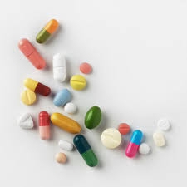
Läkemedel
Vad är kortisol och kortison?
Kortisol är ett hormon som bildas i binjurarna och som har många olika effekter i kroppen. Kortisol är viktigt för att kroppen ska kunna hantera påfrestningar som skador, infektioner och allergier. Hormonet behövs även för ämnesomsättningen.
Kortison är läkemedel som liknar kroppens eget kortisol och fungerar på samma sätt. De minskar bildningen av olika ämnen som är verksamma vid inflammationer. Läkemedlen minskar inflammationer och hämmar immunförsvaret. Kortison är mycket effektiva läkemedel som har snabb och god verkan på många symtom.
Om binjurarna inte bildar tillräckligt med kortisol behöver du ta kortisonläkemedel för att ersätta det hormon som saknas.
exempel på detta är Ibuprofen (ipren) Diklofinakium (voltaren) Naproxen
NSAID - non steroid anti-inflammatory drug
NSAID för/nackdelar
Fördelar:
Reducerar inflammation och smärta, vilket kan vara fördelaktigt vid akuta skador och träningsinducerad inflammation.
Lättillgängliga och effektiva vid symptomlindring.
Nackdelar:
Kan orsaka magsår och blödningar vid långvarig användning.
Kan påverka njurfunktionen negativt.
Kan i vissa fall hämma muskelåterhämtning och muskeltillväxt genom att störa inflammationsprocessen.

Slide 11
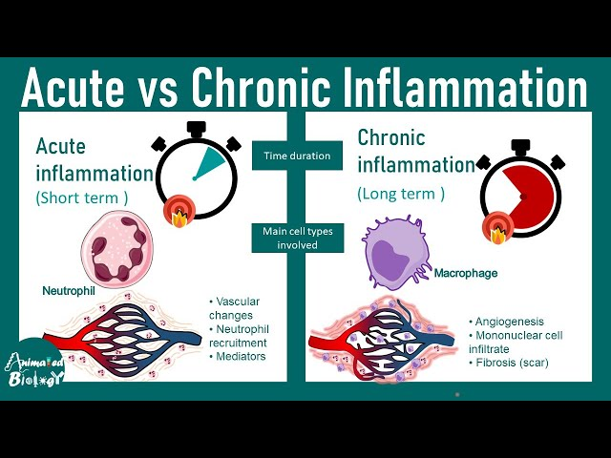
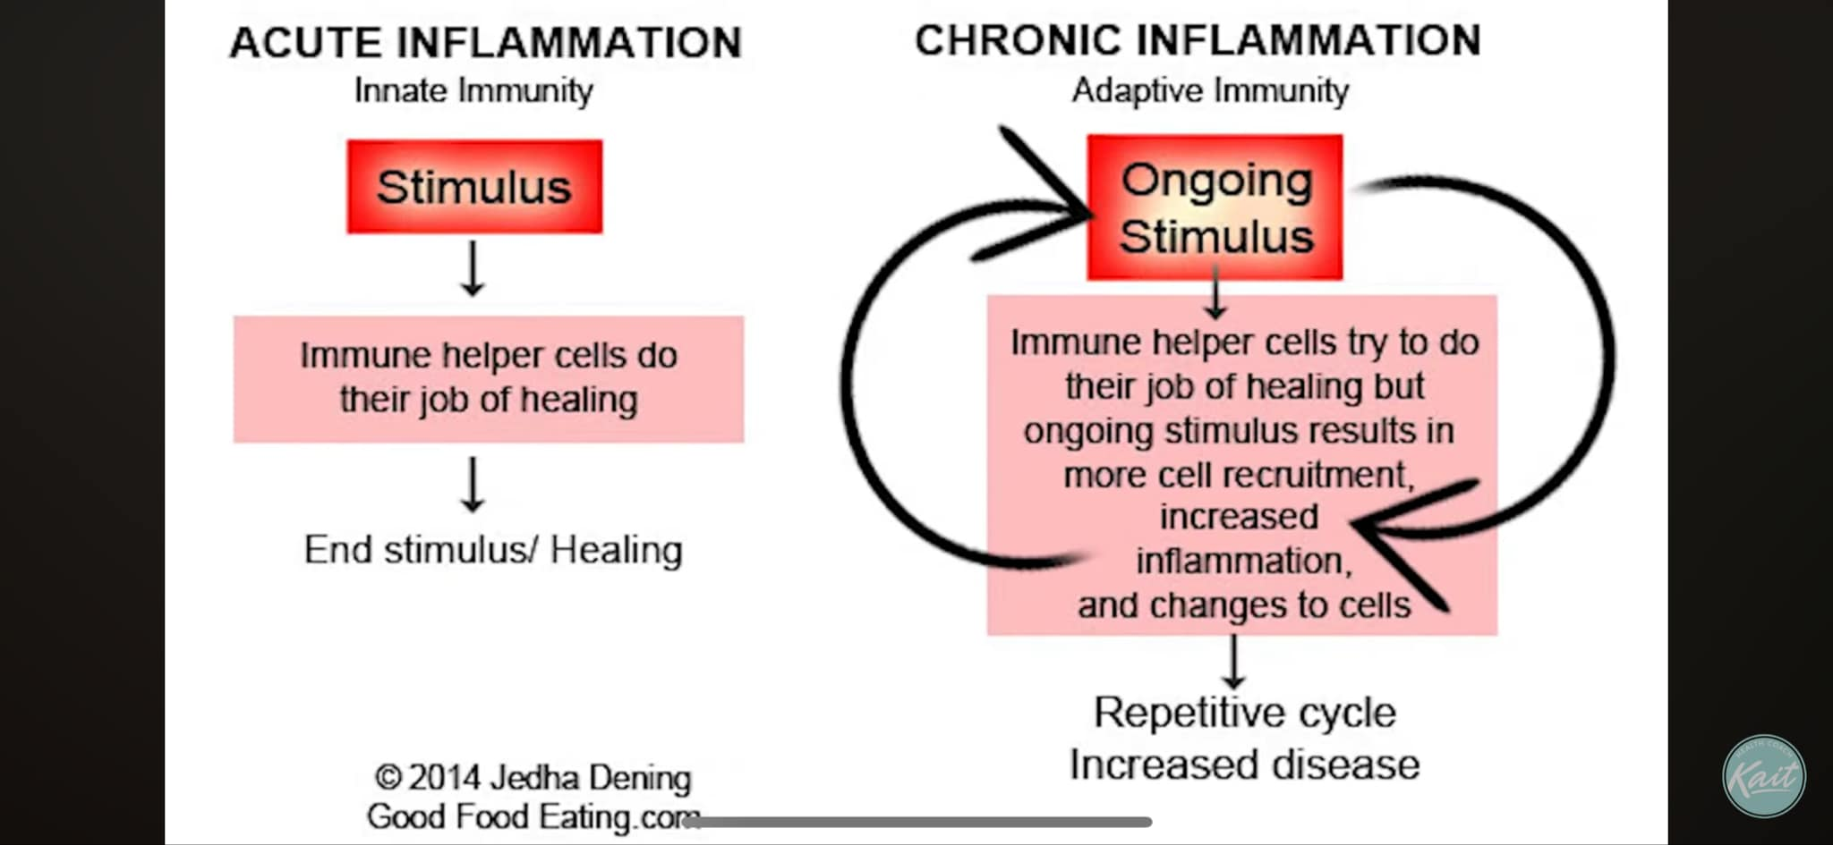
Akut mot kronisk inflammation
LOKAL inflammation ett problem som sker lokalt * ett sår * Träning * trauma SYSTEMISK inflammation Låggradig höjning av inflammation är orsakat av fortsatta patogener, autoimmuna sjukdomar, stress och annat är direkt kopplat till förhöjda värden av CRP över tid som i sin tur är kopplat till ökade hjärt och kärl-sjukdom och Cancer.
Hjärtkärlsjukdom, vanligen manifesterad som hjärtinfarkt eller stroke, är den ledande dödsorsaken i världen. Den bakomliggande faktorn är i många fall ateroskleros, åderförfettning. Inflammation är central vid utvecklandet av hjärtkärlsjukdom, inte bara för uppkomsten av ateroskleros utan även i många av de komplikationer som följer, t.ex. efter blodpropp. Det autonoma nervsystemet kan påverka inflammationssvaret vid akuta inflammationer. Om detta även gäller vid hjärtkärlsjukdom är dock ej känt.
I detta forskningsprojekt studerar vi interaktionerna mellan det autonoma nervsystemet och inflammation. Vi studerar särskilt alfa 7 nikotin receptorn och hur den kan påverka inflammationen som sker i blodkärlets vägg, samt i hjärnan och hjärtat efter en blodpropp. Genom att kombinera djurexperimentella studier och studier med kliniskt material kan vi belysa interaktionerna mellan autonoma nervsystemet och immunsystemet från flera olika perspektiv.
Vår forskargrupp har nyligen visat att alfa 7 nikotin receptorn finns uttryckt i humana åderförfettningsplack och att den har en viktig betydelse för utvecklandet av ateroskleros (Johansson ME et al ATVB 2014, Ulleryd MU Atherosclerosis 2019). En fördjupad kunskap om hur det autonoma nervsystemet interagerar med immunförsvaret och hur detta påverkar sjukdomsutvecklingen öppnar upp för framtida behandlingssätt av dessa sjukdomar.

Slide 12
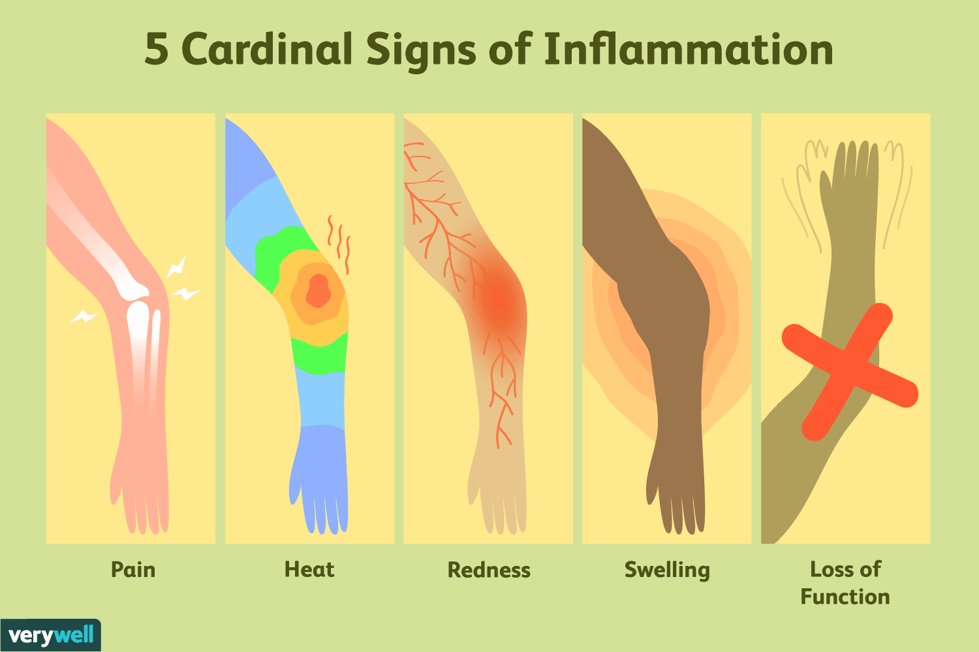
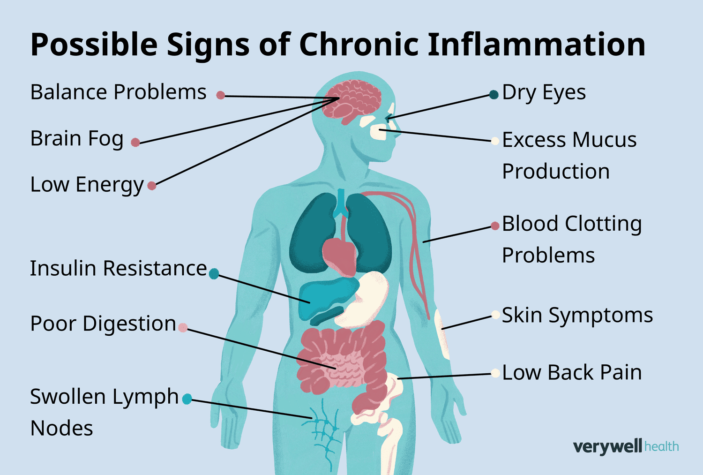
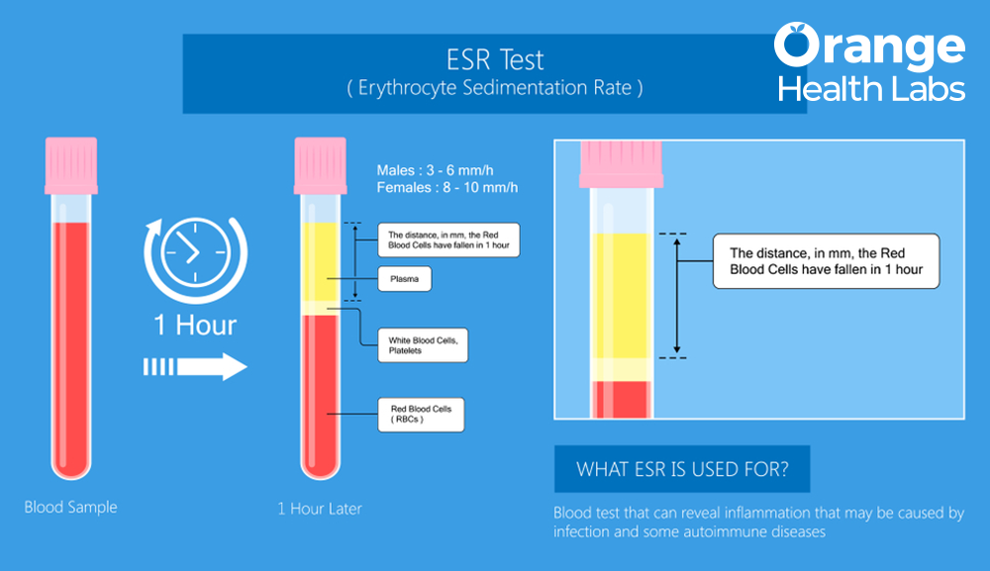
Hur vet vi om vi har inflammation
C-reaktivt protein (CRP): En allmän markör för inflammation.
Erytrocyt-sedimentationshastighet (ESR): Ett annat test för att mäta inflammation.
Specifika cytokiner: Som IL-6, TNF-α, och andra inflammatoriska markörer.
Man kan även mäta med biopsier direkt i specifika vävnader, så att du tar prover direkt från det området du vill studera (musklerna, levern, tarmarna) och ser nivåerna lokalt. (dock invasivt, så tänker att du kan få MER inflammation av ingreppet).
Går att mäta i salivet, enklare, men inte lika accurate då nivåerna kan vara lägre.
Cytokiner och deras nedbrytningsprodukter kan ibland mätas i urinet. Urinprover kan ge information om systemisk inflammation och används ibland som komplement till andra prover.
Samt såklart i CSF, då mäter du för att se cytokiner vid neurlogiska/inflammatoriska sjukdomar för CNS. Jääävligt ont att ta ett sånt prov.
Har du reumatism eller andra ledsjukdomar kan du använda synovialvätska, dvs ledvätska och mäta cytokinnivåerna genom artrocentes.

Slide 13
Vad kan vi ta me oss?
Förebygga kronisk inflammation
Hälsosamma matvanor: Minska intaget av mättade fetter och transfetter och öka intaget av frukt, grönsaker och fullkorn för att de sannolikt leder till att vi håller kroppsfett lägre över tid.
Fysisk aktivitet: Regelbunden motion kan minska inflammationen i kroppen genom att minska mängden fettvävnad, förbättra insulinresistens. Sträva efter att få minst 30 minuter pulshöjande aktivitet varje dag.
Goda sömnvanor: Sov minst 7-8 timmar per natt. Försök att somna samma tid varje kväll och stiga upp samma tid varje morgon.
Hantera stress: Stress kan öka risken för kronisk inflammation genom att öka produktionen av stresshormoner i kroppen.
Rök inte: undvik eller sluta med rökning för att förebygga inflammation och förbättra din hälsa generellt.
Regelbundna hälsokontroller: Regelbundna hälsokontroller är viktiga för att uppmärksamma eventuella sjukdomar i tid.
De finns inte några bevis alls idag på att något indikerar på att någon typ av kost kan eller kommer gynna oss i detta fall. Precis som de allra flesta andra hälsomarkörer så förbättras nästan ALLT av att ha lägre kroppsfett och konsumera mindre mängd mat.
Inflammation är inte bara ofarligt utan viktigt för att vi ska utvecklas och överleva och bli av med problem som skador eller infektioner.

